Slide 1

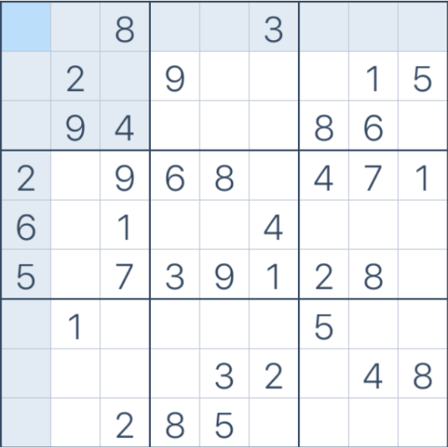
TỰ ĐỘNG GIẢI GAME SUDOKU
MÔN HỌC CS231
Nguyễn Phú Vinh - 19522524
Trần Phan Nhật Kha - 19521655

Slide 2
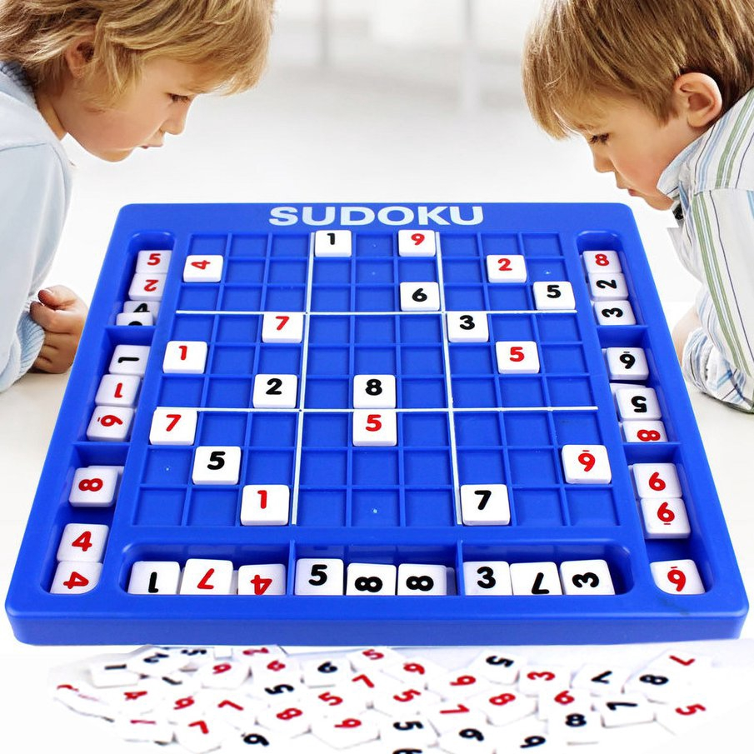
01
Giới thiệu
02
Xử lý bài toán
03
Phân tích đánh giá
04
Demo

Slide 3
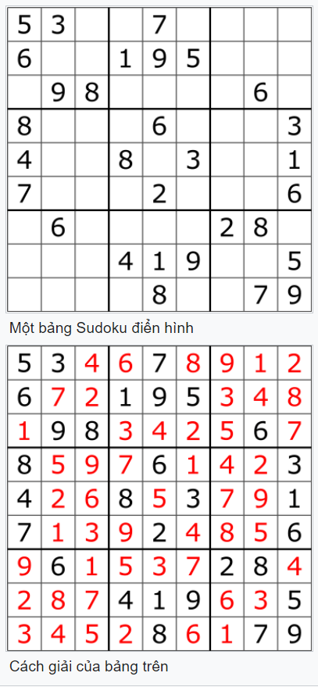
1. Giới thiệu
Game Sudoku
Sudoku là một trò chơi câu đố sắp xếp chữ số dựa trên logic theo tổ hợp. Mục tiêu của trò chơi là điền các chữ số vào một lưới 9×9 sao cho mỗi cột, mỗi hàng, và mỗi phần trong số chín lưới con 3×3 cấu tạo nên lưới chính (cũng gọi là "hộp", "khối", hoặc "vùng") đều chứa tất cả các chữ số từ 1 tới 9. Câu đố đã được hoàn thành một phần, người chơi phải giải tiếp bằng việc điền số. Mỗi câu đố được thiết lập tốt có một cách làm duy nhất.

Slide 4
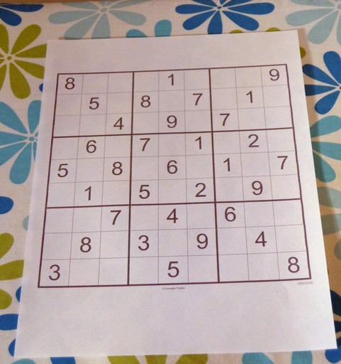
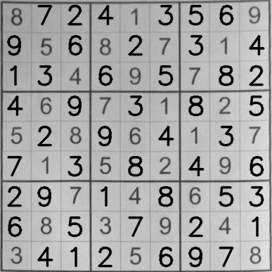
1. Giới thiệu
b. Đầu vào và đầu ra
Input: Là một hình ảnh phải chứa một Sudoku hợp lệ. Sudoku không được lật ngược lại. Ảnh phải chứa toàn bộ lưới Sudoku và lưới Sudoku phải chiếm trên 50% tấm hình.
Ouput: Là hình ảnh được cắt ra từ ảnh gốc chứa sudoku đã được giải.

Slide 5
2. Xử lý
Xử lý hình ảnh
Cắt lưới Sudoku từ ảnh gốc
Cắt từng chữ số ra để chuẩn bị cho bước tiếp theo
Nhận diện các chữ số
- Sử dụng model đã được train sẵn để nhận diện các chứ số
1
2
3
Giải Sudoku
- Sử dụng giải thuật backtracking để giải Sudoku

Slide 6

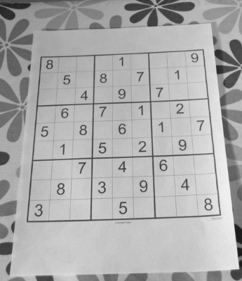

2. Xử lý
2.1 Xử lý hình ảnh đầu vào
original image
grayscale image
Gausian Blur

Slide 7
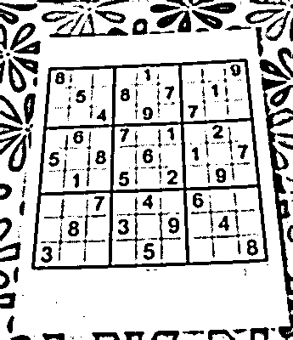
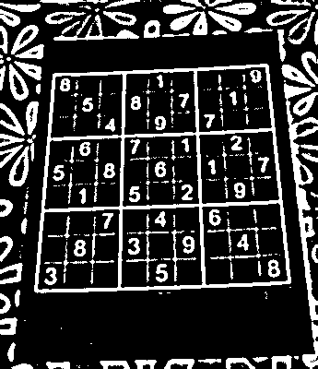
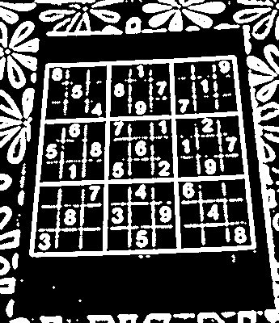
2. Xử lý
2.1 Xử lý hình ảnh đầu vào
Adaptive Thresholding
Bitwise not
Dilation

Slide 8
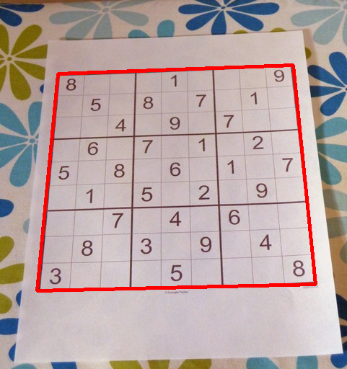
2. Xử lý
2.2 Tìm sudoku trong bức ảnh
- OpenCV đã hỗ trợ cho chúng ta hàm cv2.findContour
- Contour là tập các điểm liên tục tạo thành một đường cong , và không có khoảng hở trong đường cong đó.
- Trong OpenCV việc tìm 1 contour là tìm 1 đối tượng có màu trắng trên nền đen.
Hàm sẽ trả về một danh sách các contour.
Tìm contour có diện tích lớn nhất
contours = sorted(contours, key=cv2.contourArea, reverse=True)

Slide 9
2. Xử lý
2.2 Tìm sudoku trong bức ảnh
Khi đã contour lớn nhất (cũng là cái lưới sudoku) chúng ta dễ dàng tính toán được các đỉnh của nó.
Điểm top-left = min(x + y)
Điểm top-right = max(x – y)
Điểm bottom-left = min(x – y)
Điểm bottom-right = max(x + y)

Slide 10
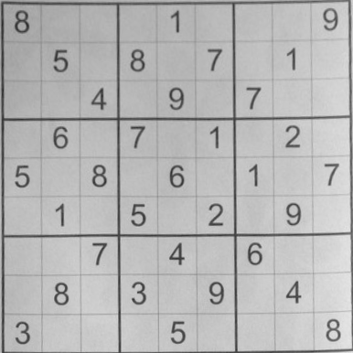
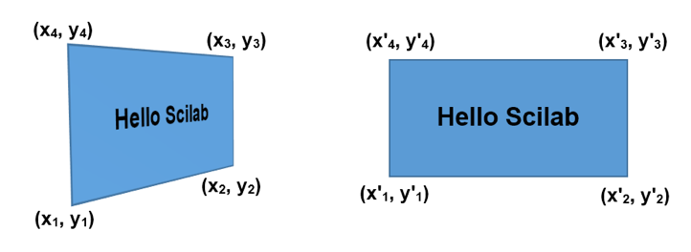
2. Xử lý
2.3 Cắt và căn chỉnh ảnh sử dụng Perspective Transform
Perspective Transform là 1 phép biến đổi có thể chuyển hình ảnh từ góc nhìn 3d sang góc nhìn 2d sử dụng ma trận biến đổi 3x3
Ma trận này sẽ được tính toán dựa trên 4 điểm ảnh gốc và 4 điểm mục tiêu. OpenCV hỗ trợ tính toán thông qua hàm cv2.getPerspectiveTransform
Hàm cv2.warpPerspective giúp chuyển từ ma trận gốc sang ma trận mong muốn.

Slide 11
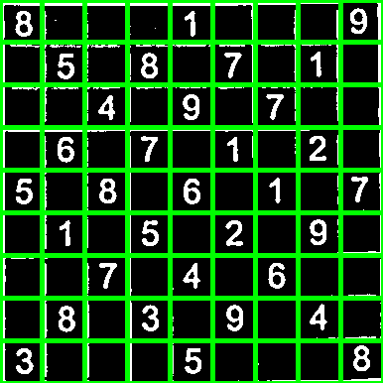
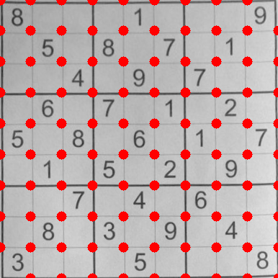


2. Xử lý
2.4 Cắt từng chữ số
(28 x 28)
(28 x 28)

Slide 12
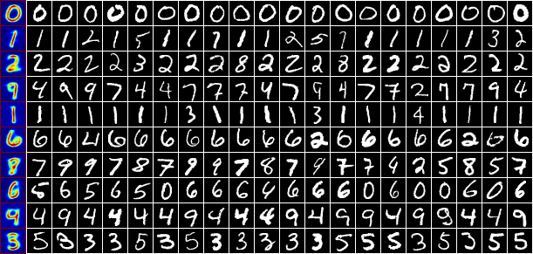
2. Xử lý
2.5 Nhận diện chữ số
- Sử dụng model CNN để huấn luyện thuật toán nhận diện chữ số.
- Dữ liệu để train được sử dụng từ cơ sở dữ liệu MNIST.
MNIST bao gồm hai tập con: tập dữ liệu huấn luyện (training set) có tổng cộng 60k ví dụ khác nhau về chữ số viết tay từ 0 đên 9, tập dữ liệu kiểm tra (test set) có 10k ví dụ khác nhau. Tất cả đều đã được gán nhãn. Hình dưới đây là ví dụ về một số hình ảnh được trích ra từ MNIST.
Mỗi bức ảnh là một ảnh đen trắng (có 1 channel), có kích thước 28x28 pixel (tổng cộng 784 pixels).
Link tham khảo model: https://github.com/neeru1207/AI_Sudoku

Slide 13
2. Xử lý
2.6 Giải sudoku - Sử dụng giải thuật backtracking để giải quyết sudoku
Quay lui là một kĩ thuật thiết kế giải thuật dựa trên đệ quy. Ý tưởng của quay lui là tìm lời giải từng bước, mỗi bước chọn một trong số các lựa chọn khả dĩ và đệ quy.
Mỗi bước tìm tập các giá trị có khả năng để điền vào ô trống, và sau đó đệ quy để điền ô tiếp theo.

Slide 14
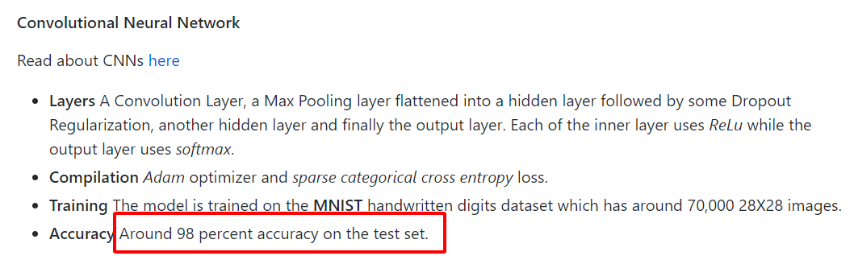
3. Phân tích và đánh giá
Để đánh độ hiệu quả dựa trên 2 tiêu chí:
+ Độ chính xác của thuật toán nhận diện chữ số
+ Chi phí của giải thuật backtracking
Time complexity của giải thuật backtracking O(9^{n})
Lời giải cho giải thuật chính xác 100%

Slide 15
4. Demo bài toán

Slide 16


